Slide 1

Knoppi Pro
Nuorisoseurojen ohjaajakoulutus
Verkkokoulutus
Kesto 16 tuntia, neljä kokoontumiskertaa, neljä opetustuntia/kerta.
1/4 Tutustuminen ja ohjaajana toimiminen

Slide 2
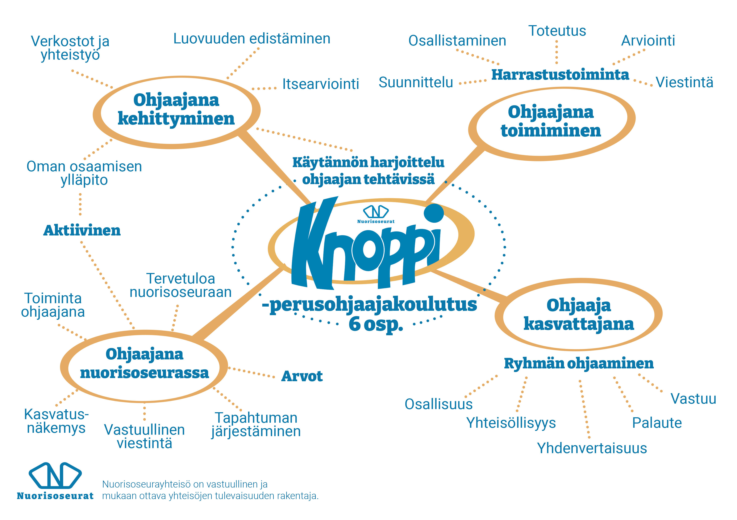
SANAPILVI
Mikä osio on sinulle tutuin, mikä vierain?
https://www.menti.com
Koodi: 2444 6763

Slide 3

Koulutuksen suorittaminen
Koulutus suoritetaan neljässä jaksossa koulutuksena tai täydentämällä kolutusta oman toiminnan ja aiemmin hankitun osaamisen kautta.
1. Ohjaajana toimiminen
Tämän osion jälkeen osallistujalla on valmiudet
Suunnitella, toteuttaa ja arvioida lasten ja nuorten toimintaa.
Huomioida ryhmäläisten osallisuus ja luovuus osana toimintaa.
Toiminnasta tiedottamiseen, viestintään ja vuorovaikutukseen.

Slide 4

Koulutuksen suorittaminen
2. Ohjaaja kasvattajana
Tämän osion jälkeen osallistujalla on valmiudet
Toimia vastuullisena ryhmän ohjaajana.
Toimia yhdenvertaisuutta ja yhteisöllisyyttä edistävänä ohjaajana.
Ohjata erilaisia lasten ja nuorten ryhmiä.
Käsitellä ja ratkaista ongelmatilanteita.

Slide 5

Koulutuksen suorittaminen
3. Ohjaajana Nuorisoseurassa
Tämän osion jälkeen osallistujalla on valmiudet
Toimia aktiivisena nuorisoseuralaisena ja tuntea yhdistystoiminnan perusteet.
Toteuttaa toimintaa kasvatusnäkemyksen ja nuorisoseura-arvojen pohjalta.
Viestiä toiminnasta vastuullisesti.

Slide 6

Koulutuksen sisältö
4. Ohjaajana kehittyminen
Tämän osion jälkeen osallistujalla on valmiudet
Kehittää itseään ohjaajana, hankkia aktiivisesti tietoa ja arvioida omaa ohjaustoimintaansa.
Kehittää omaa luovuuttaan ohjaustoiminnassa.
Toimia erilaisissa verkostoissa ja tehdä yhteistyötä muiden kanssa.

Slide 7

Omat tavoitteet ja esittäytyminen
Esittäytymiskierros
  Minä ohjaajana -kuvakollaasi
Tavoitteet ja odotukset koulutukselle
Mitä mielenkiintoista löysit Nuorisoseurojen kotisivuilta?
Minun tavoitteet...

Slide 8

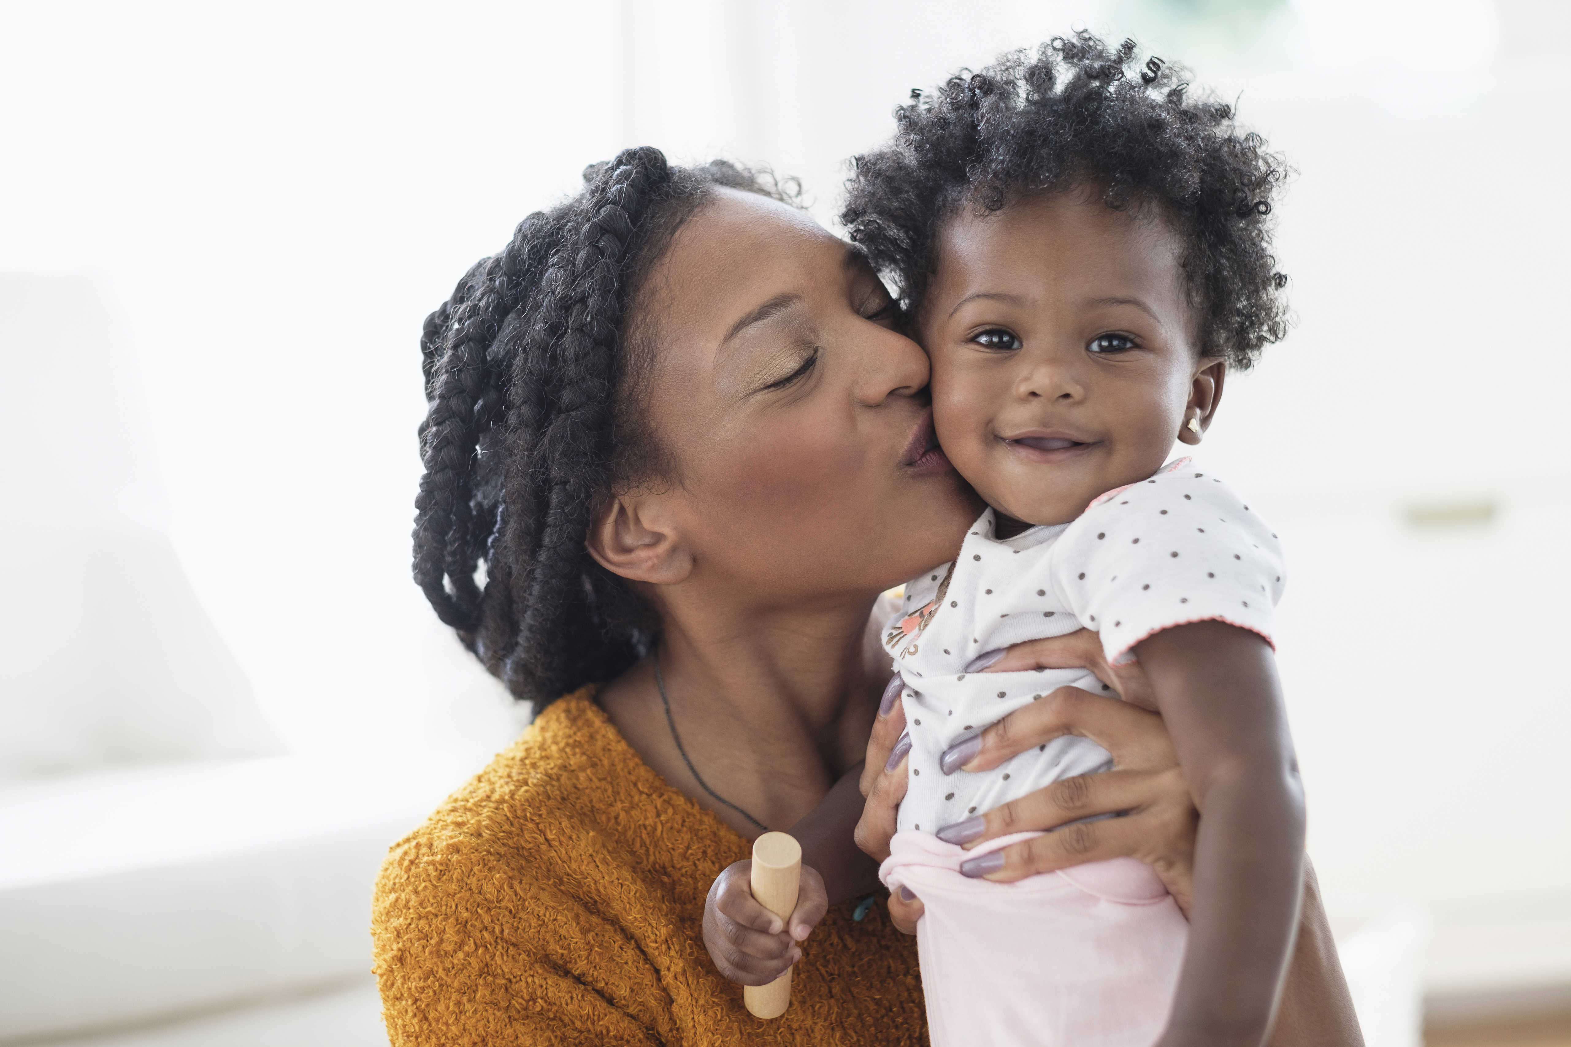

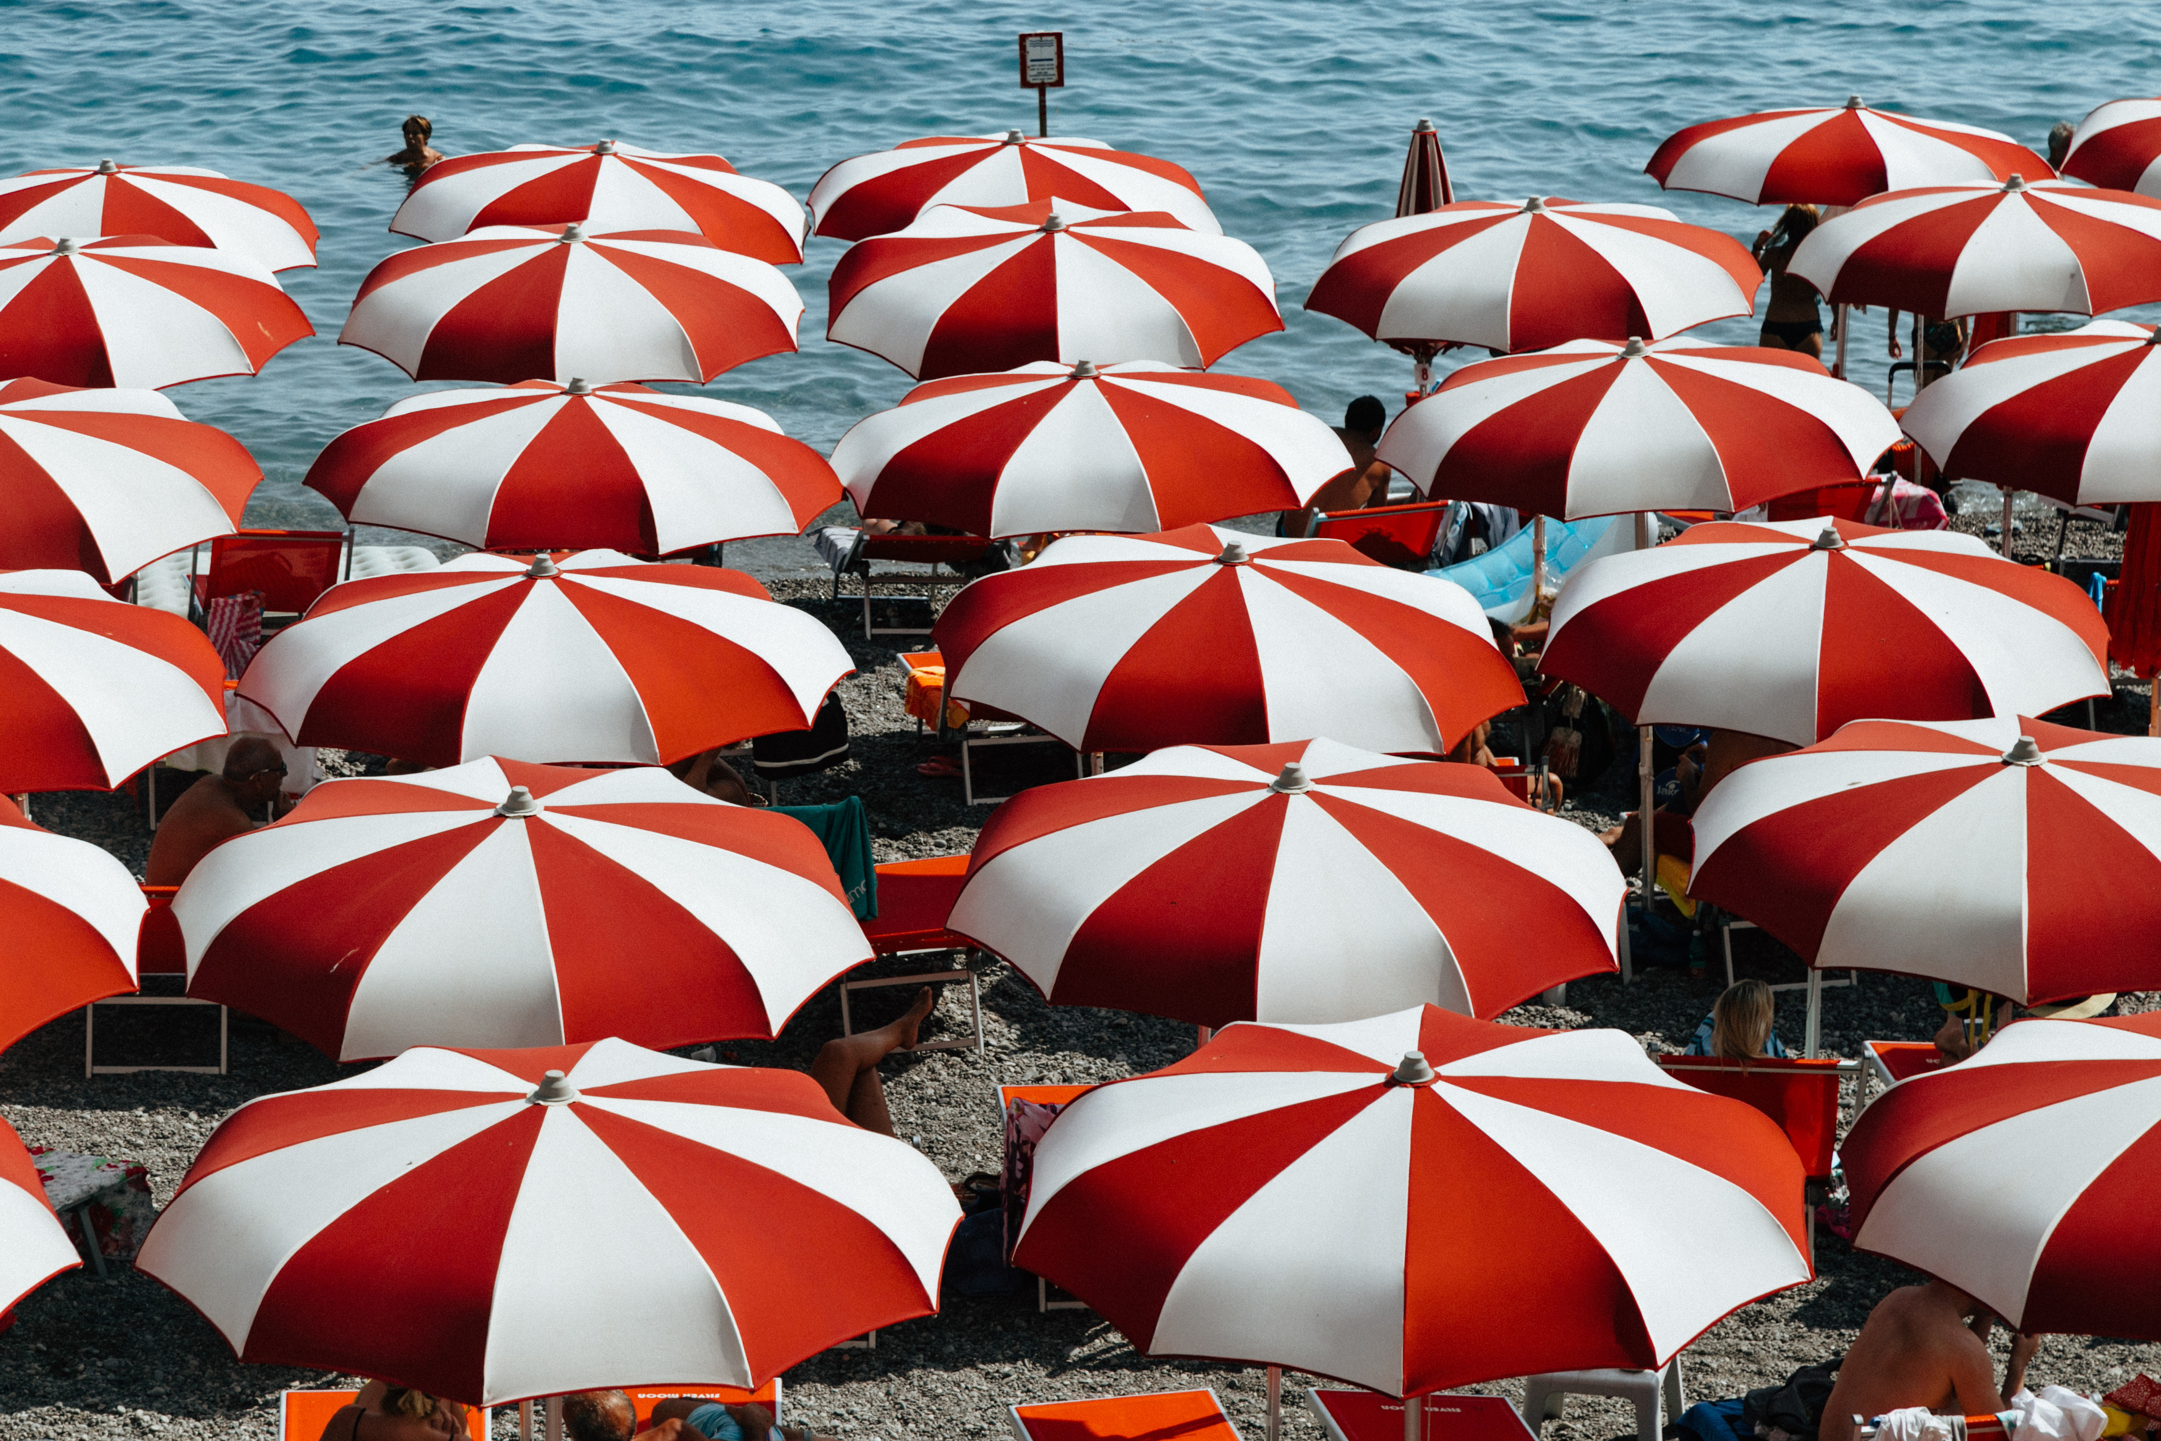
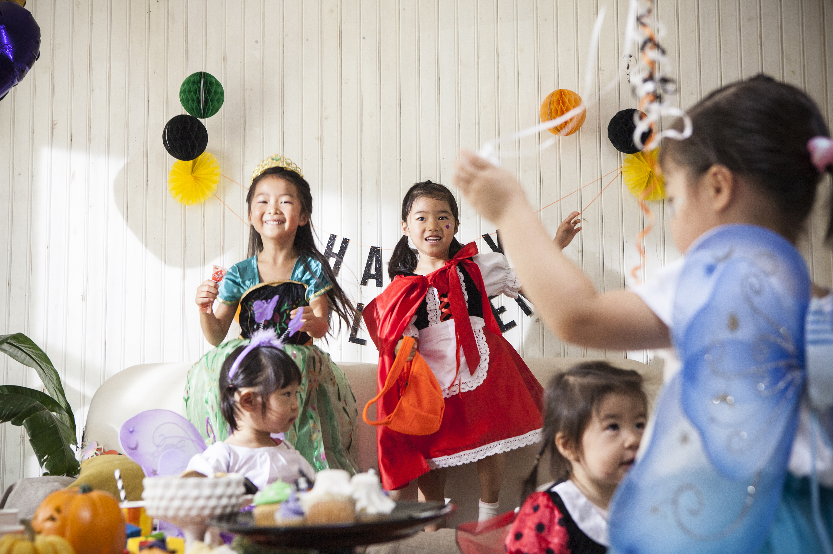
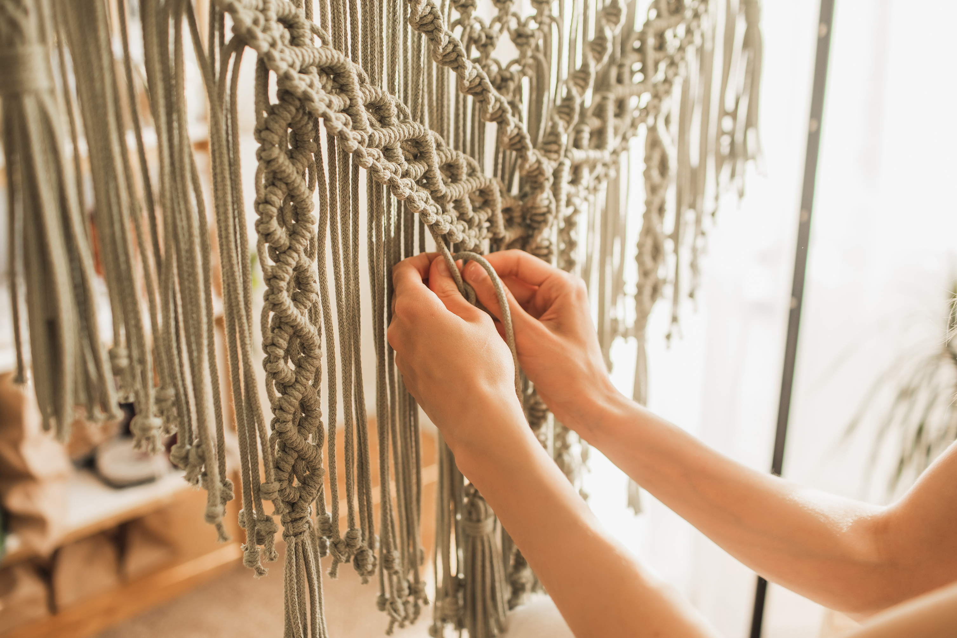
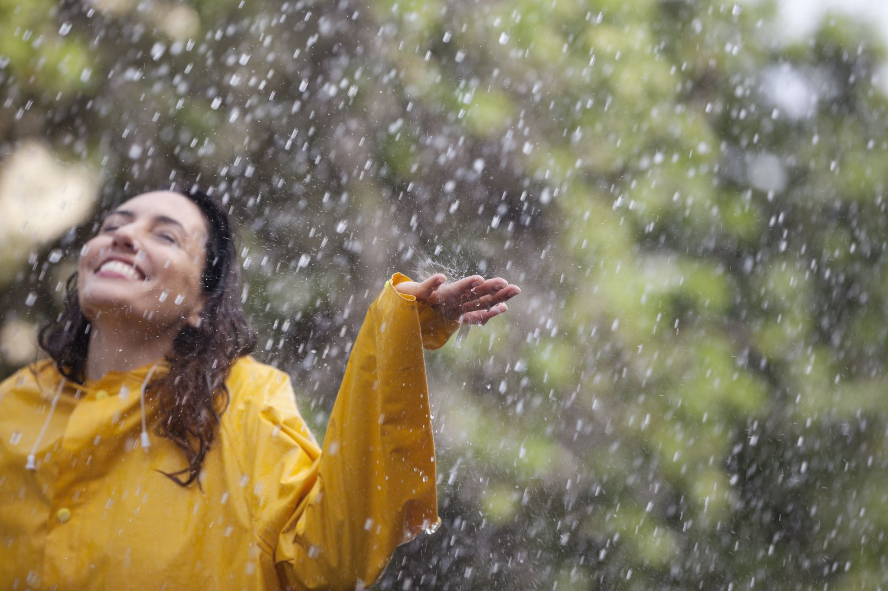

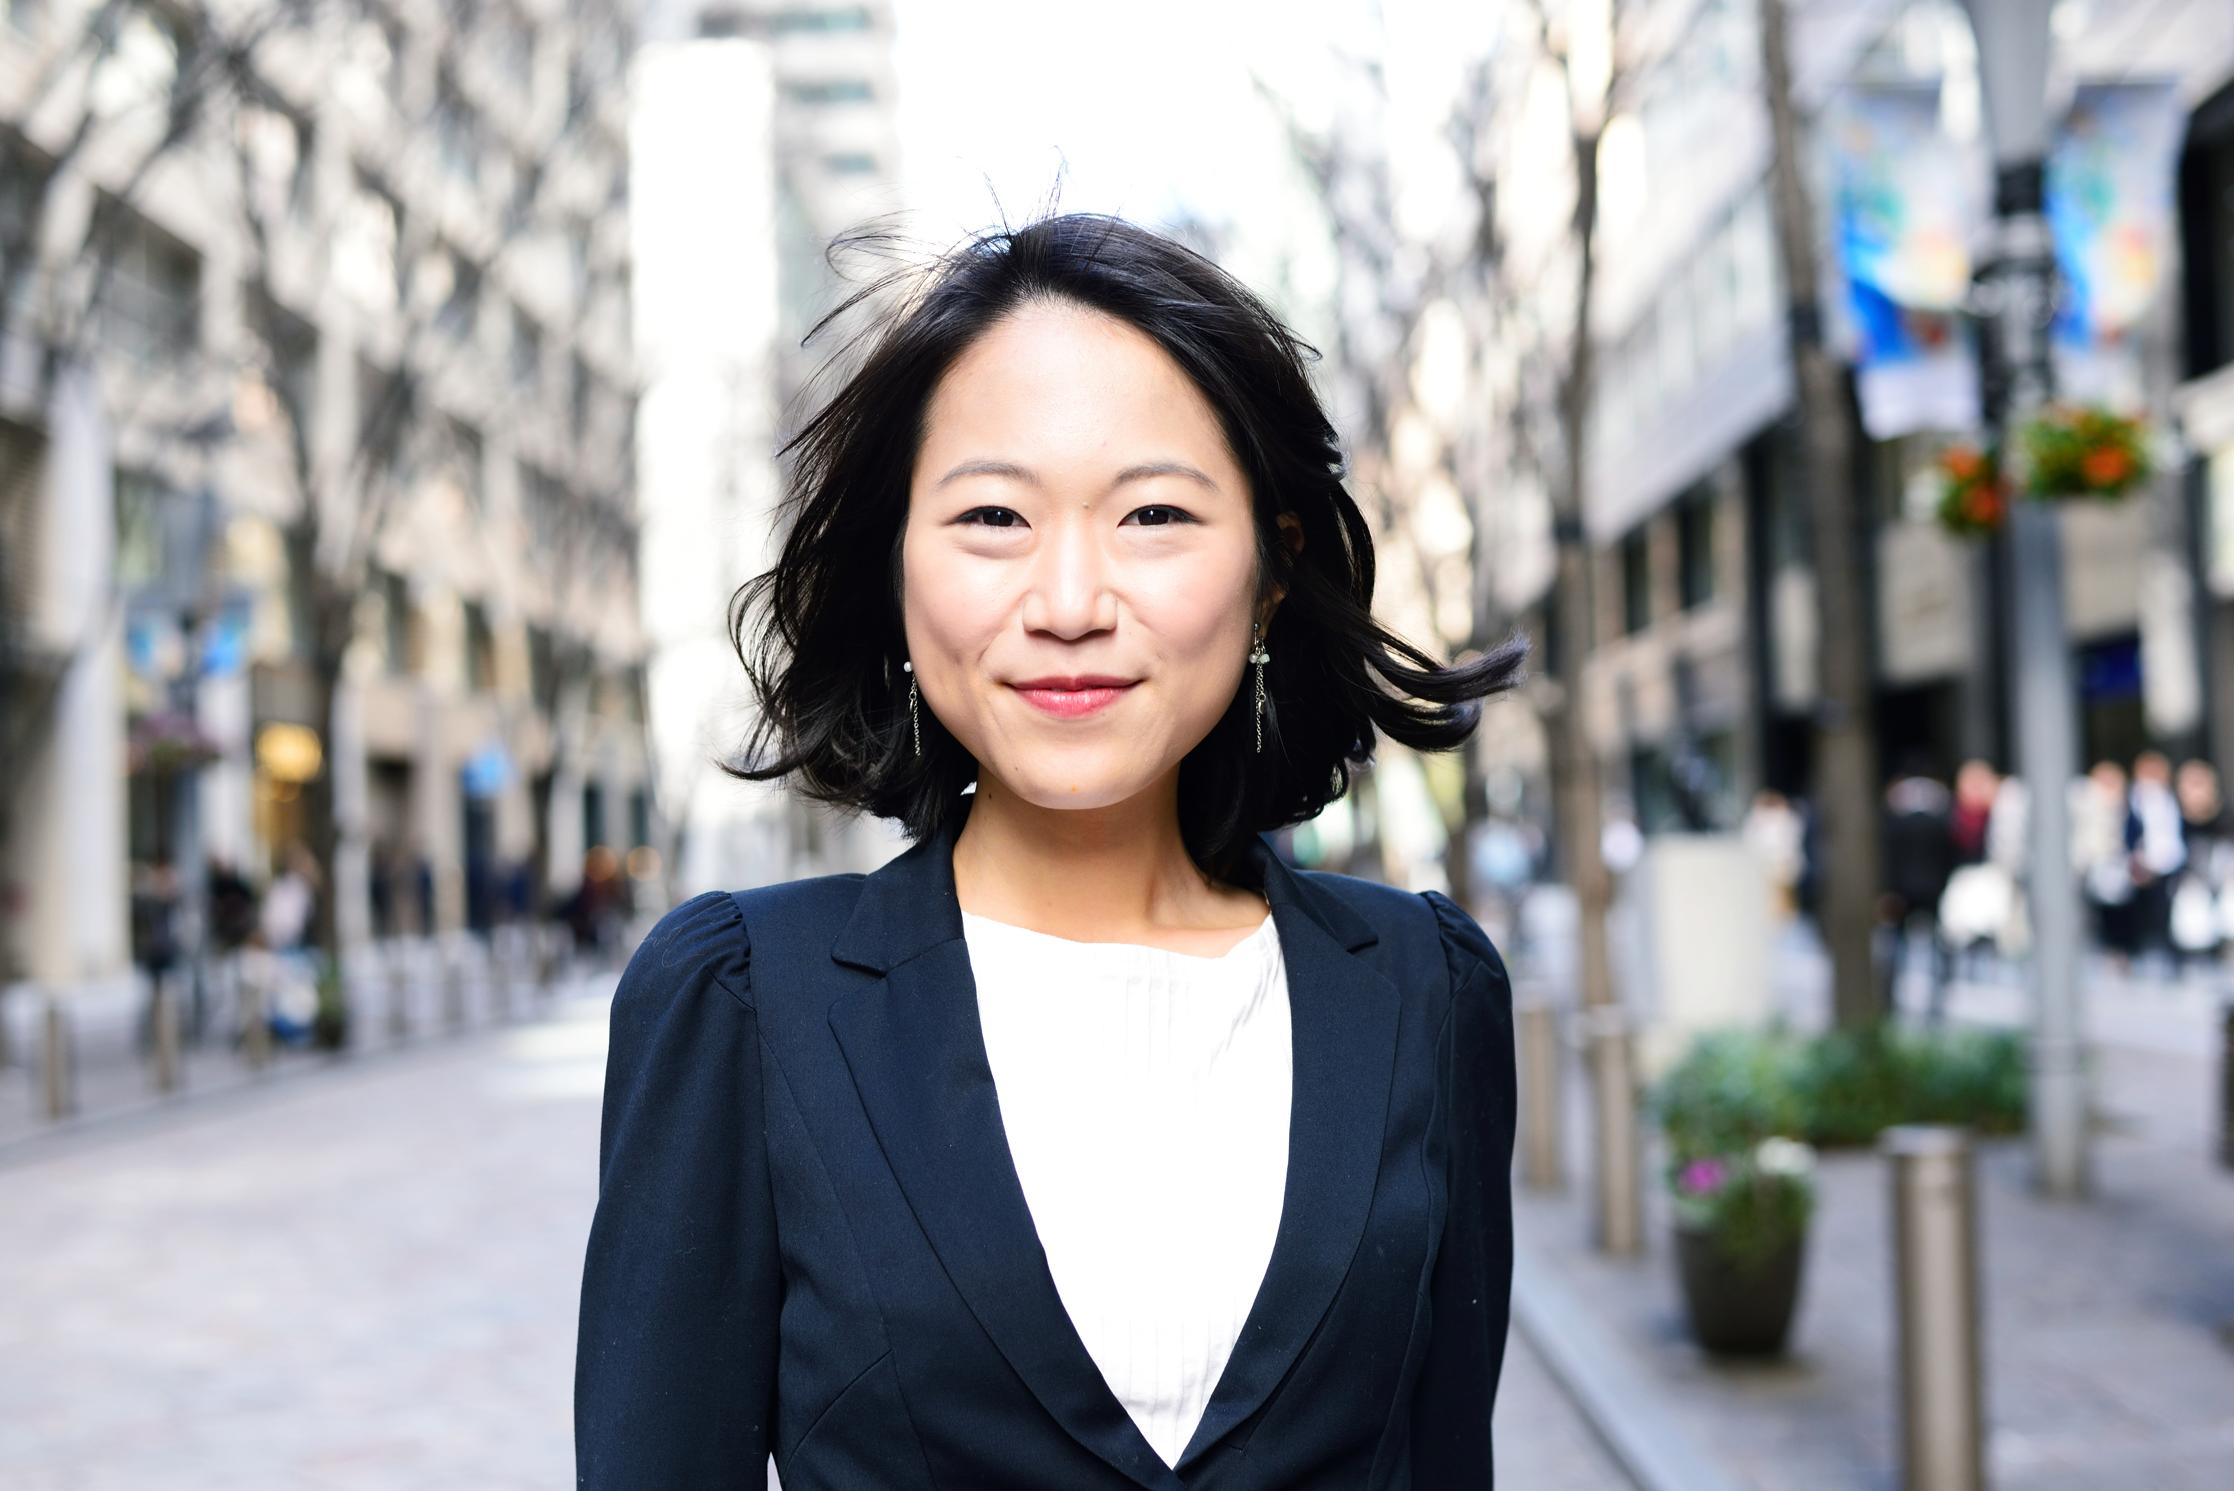
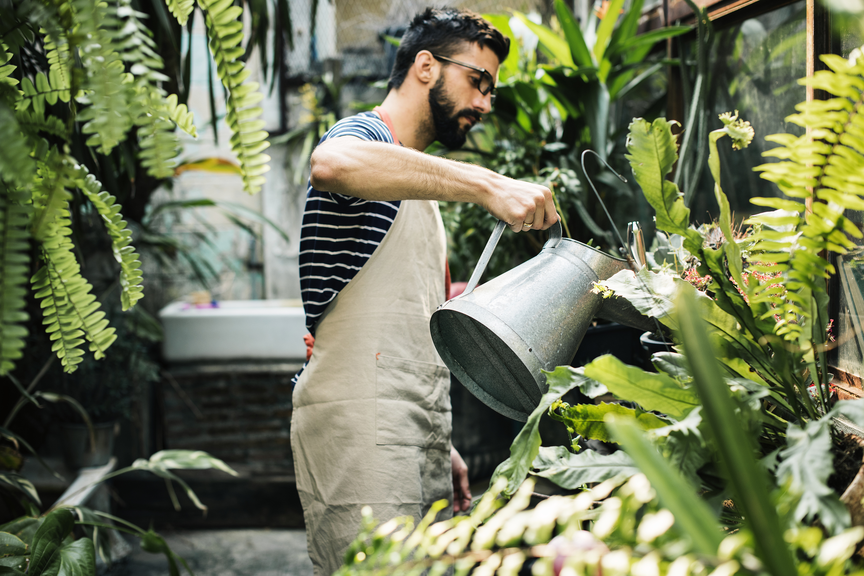

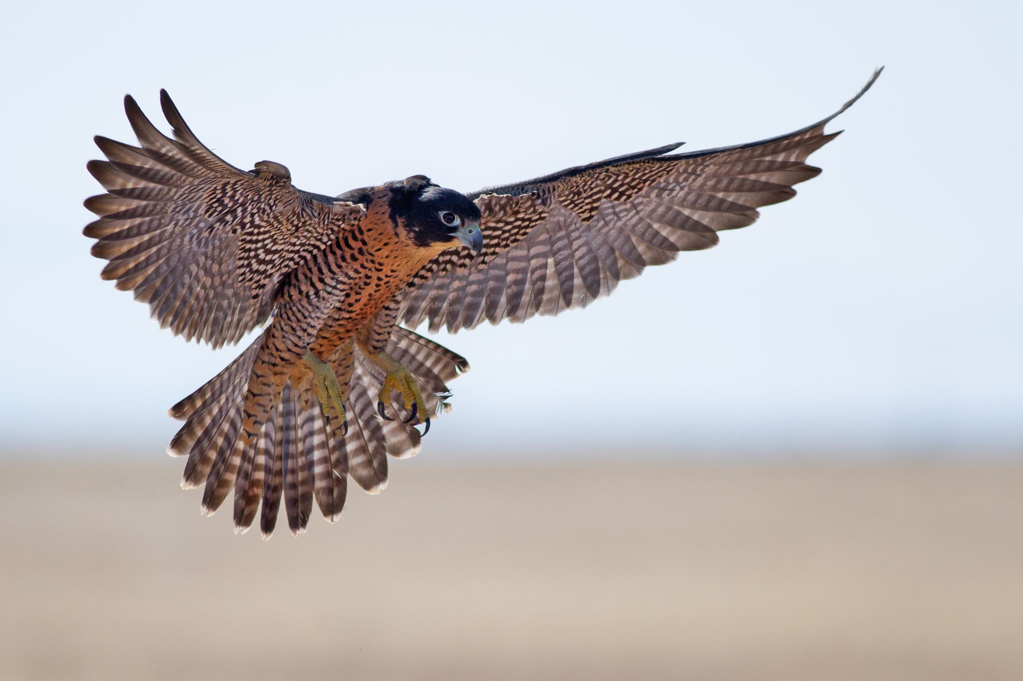
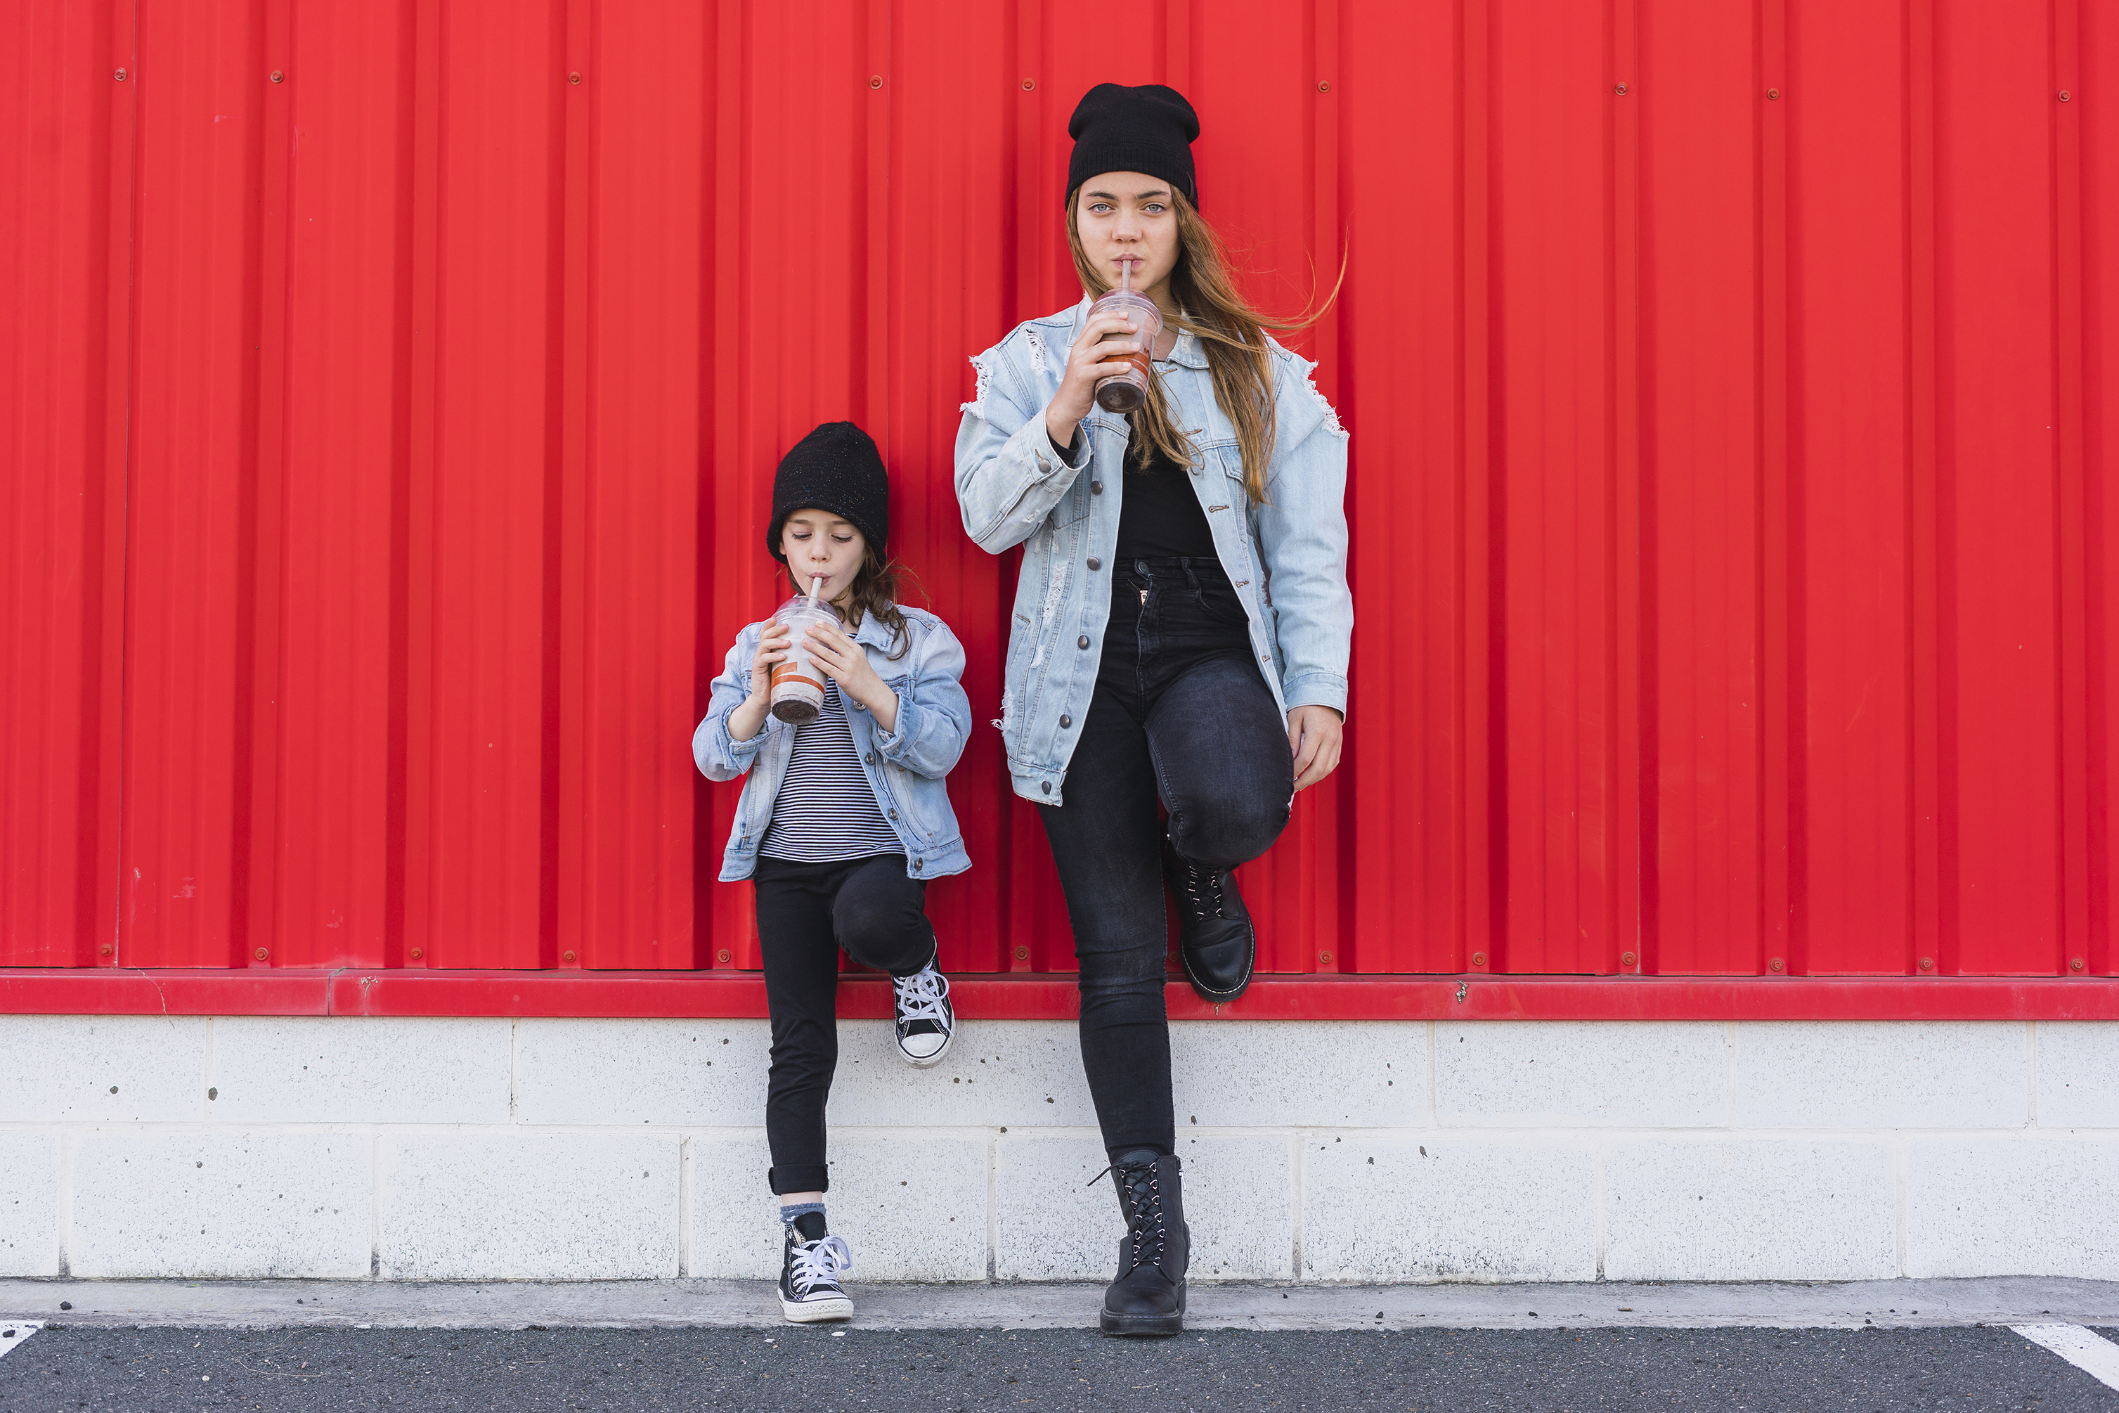
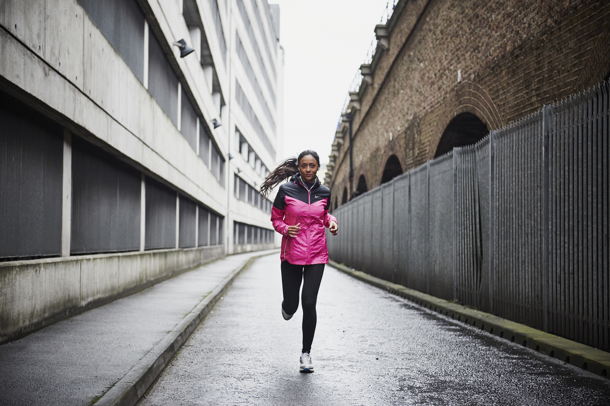



Slide 9

Omat vahvuudet ohjaajana
Miten huolehdit omasta hyvinvoinnista ja jaksamisestasi ohjaajana?
Omat vahvuudet ohjaajana
  https://www.menti.com
  2444 6763

Slide 10
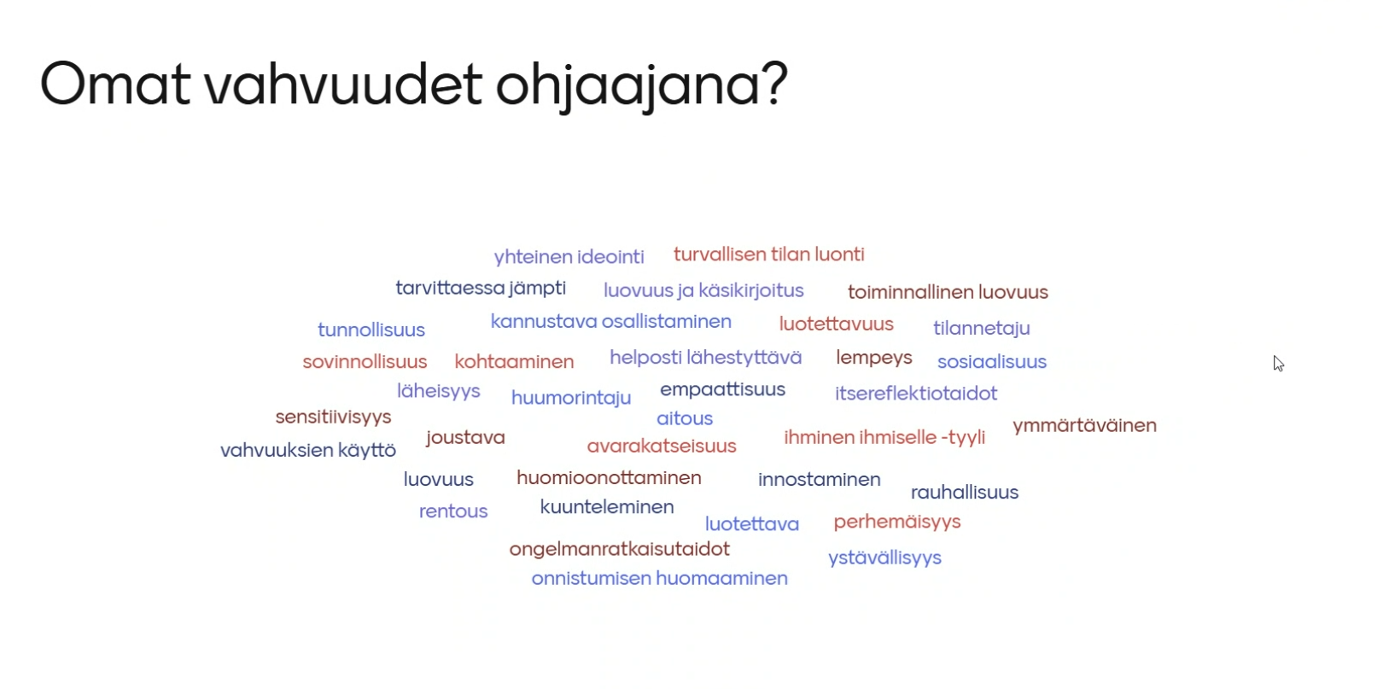
Omat vahvuudet ohjaajana

Slide 11
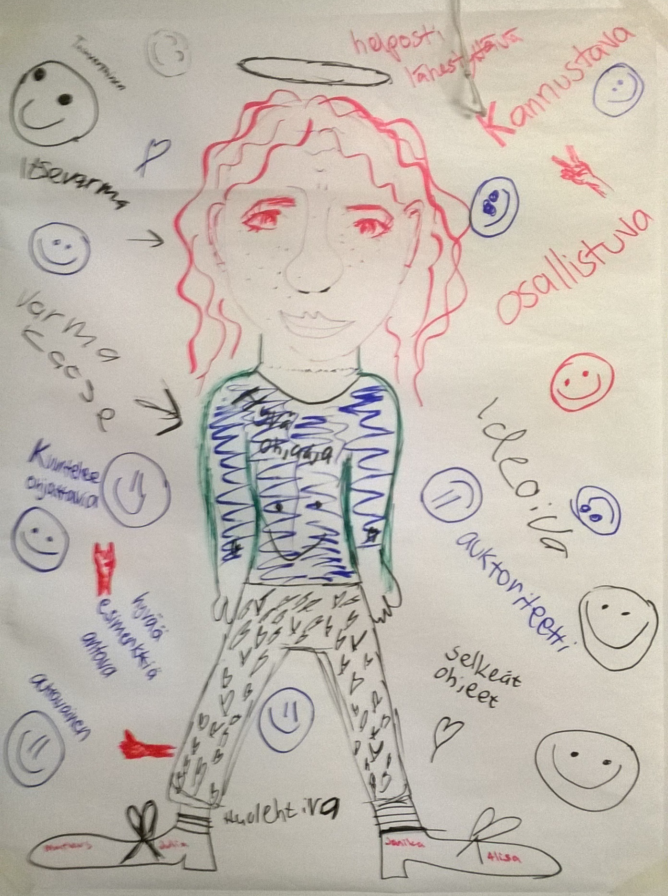
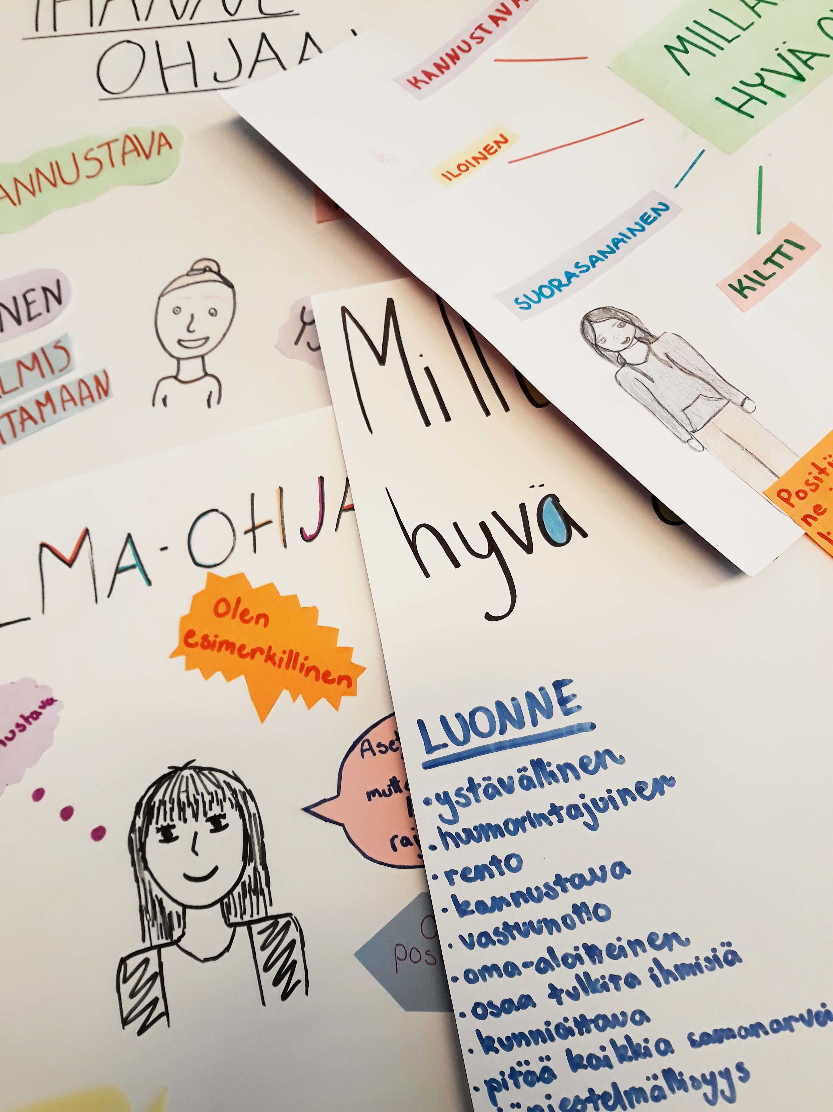
Millainen on hyvä ohjaaja?
Sketchboard-piirtoalusta

Slide 12
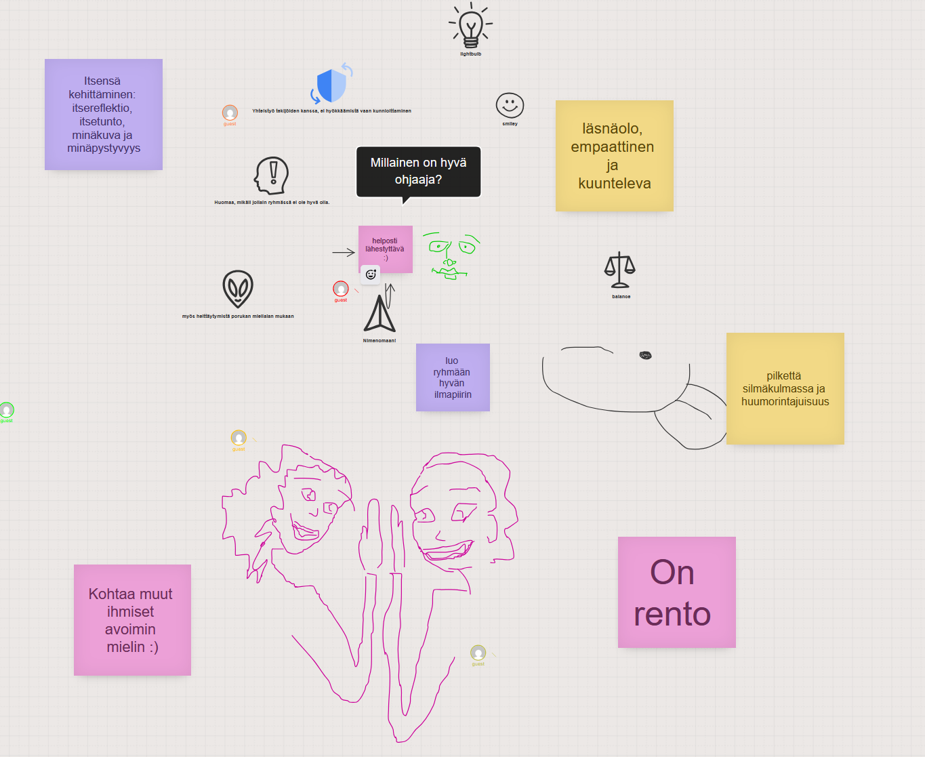
Millainen on hyvä ohjaaja?

Slide 13

Toiminnan suunnittelu
Etenee laajemmasta suunnitelmasta pienempään.
Vuosisuunnitelma esimerkiksi puoli vuotta kerrallaan
  Kokoontumiskertojen määrä, kuinka monta kertaa syys- ja kevätkaudella.
  Erityiset kokoontumiskerrat.
    Esitykset, tapahtumat ja juhlat.
  Mitä pitäisi osata, kun kausi loppuu?
Kuukausisuunnitelmat jokaiselle toimintakuukaudelle
  Tavoitteet ja teemat eri kuukausille.
  Välitavoitteet.
  Lomakaudet ja tauot toiminnassa.
Kokoontumisen suunnitelma yksityiskohtainen
  Mitä tehdään?
  Kuinka kauan?
  Mitä välineitä tarvitaan?

Slide 14
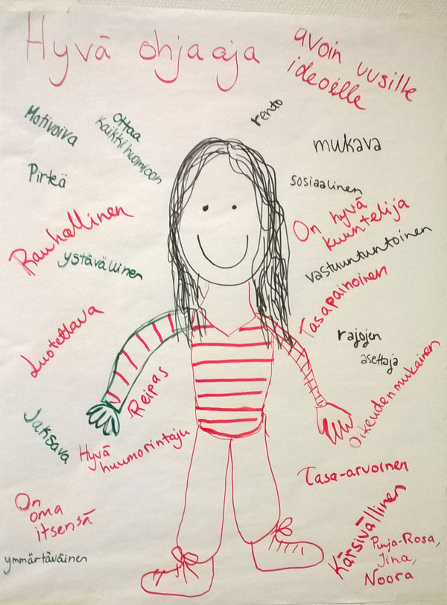
Tehtävä
Kuvaile oman toimintaryhmän tavoitteita.
Sosiaaliset tavoitteet vähintään 3 kpl
Konkreettiset tavoitteet vähintään 3 kpl
Peda.net -ryhmämuistio

Slide 15

Kokoontumiskerta
Suunnitellessa pidä kirkkaana mielessä tavoitteet, joita kohti edetään. ☺
Harrastuskertaa suunnitellessasi päätät:
Mitä ja miten kauan tehdään – SISÄLTÖ
Miten toiminta toteutetaan – MENETELMÄT
Mitä tarvikkeita ja materiaalia tarvitaan – VÄLINEET
Pääasiassa aina OPPIMINEN, eikä ohjaaminen!
Jokainen kerta on suunniteltava hyvin etukäteen.
Tuntisuunnitteluun tarvitset avuksi:
Ryhmän toiminnalle asetetut tavoitteet.
Ryhmän vuosi- ja kausisuunnitelman
Jokaisella kokoontumiskerralla ryhmäläisillä pitäisi olla niin mukavaa, että he tahtovat tulla seuraavallakin kerralla.
Toimintaa järjestetään lapsia, ei ohjaajaa, vanhempia, huoltajaa tai nuorisoseuraa varten.

Slide 16

Kokoontumiskerran perusrunko
Oppimisen kannalta hyvä perusrunko toimintakerralle on esimerkiksi:
1. Nimenhuuto tai muu paikalla olijoiden huomioiminen.
2. Aloitus joka johdattelee teemaan.
3. Uudet opeteltavat asiat (tarpeeksi vähän yhdellä kerralla).
4. Harjoittelua ja aikaisemmin opitun kertausta.
5. Ryhmäläisten toiveita.
6. Selkeä ja toistuva lopetus.

Slide 17

Ajatuksia toimintakerran suunnittelusta
Mikä kohta haastavin tai miten aikatauluttaa?
Miten toimintakerran suunnittelua itse tekisit?
Kuinka hahmotat parhaiten?
Jos ryhmällä on useampi ohjaaja, kuinka työnjako toimisi parhaiten?

Slide 18
Toiminnan arviointi
Joka kerralla
Havainnoimalla ja kuuntelemalla.
Seuraamalla paikalla oloa ja poissaoloa.
  Älä epäröi ottaa yhteyttä huoltajiin,
  jos joku on ollut paljon poissa.
Pyydä palautetta.
  Mikä oli tänään mukavinta?
  Mitä toivotte ensi kerralla?
Kauden kuluessa
Äänestyksiä, mukavia leikkejä, harjoitteita ja tekemistä.
  Peukut ylös-alas, liiku nurkkaan tai janalla, liikennevalot.
Toiveet loppukaudelle.
  Mitä halutaan vielä tehdä ja oppia?
Kysy myös huoltajilta palautetta.
Kauden jälkeen
Kirjallinen palaute tms. ja toiveet tulevasta.
Hyvä sinä!

Slide 19

Ryhmäkeskustelu
Ohjaajan tulee huomioida...
Jakaudutaan ryhmiin, joissa 10 min keskustelu.
Ensimmäinen ryhmä (huone):
Pohtikaa, mitä ohjaajan tulee ottaa huomioon ennen toiminnan alkamista?
Toinen ryhmä (huone):
Pohtikaa, mitä ohjaajan tulee ottaa huomioon toimintakauden aikana?
Lopuksi yhdessä purku ja pohdinta:
Pohtikaa mitä ohjaajan tulee ottaa huomioon toimintakauden jälkeen?
Peda.net -ryhmämuistio

Slide 20

Ennen toiminnan alkamista
Suunnittele toiminnan tavoitteet ja tarkoitus.
Varaa tilat ja tarvitsemasi välineet
Tarkista toiminnan budjetti ja ano toiminta-avustusta tarvittaessa.
Tiedota lehdissä, oman nuorisoseuran tiedotteessa, ilmoitustauluilla.
  Tiedotteessa:
  Ryhmän kokoontumisaika ja -paikka sekä kuinka usein ryhmä kokoontuu.
  Kenelle ryhmä on tarkoitettu, ketkä voivat osallistua.
  Kuka toimii ohjaajana.
  Mikä taho järjestää esim. oma nuorisoseura?
  Millainen osallistumismaksu on?
  Mitä ryhmässä tehdään?
  Kenelle ilmoittaudutaan ja milloin?
Kokoa ilmoittautumiset ja vastaa tiedusteluihin.

Slide 21

Toimintakauden aikana
Suunnittele ja arvioi jokainen kerta.
  Toimintapäiväkirja
Pidä kirjaa läsnäolijoista.
  Yhteystiedot tarpeen moninaisessa viestinnässä.
Suunnittele yhdessä osallistujien kanssa ryhmän säännöt.
  Huomioi turvallisemman tilan periaatteet.
Varmista jokaisen kerran jälkeen:
  Tilat jäävät moitteettomaan kuntoon.
    Ovet lukkoon, jos niin on sovittu.
Ole yhteydessä huoltajiin
  Jaa tiedotteita. Sovi viestintäkanavista.
  Pidä huoltajien ilta.
Ole yhteydessä nuorisoseurasi ohjaajavastaavaan ja johtokuntaan.
  Kerro ryhmän kuulumisia.
  Kysy neuvoa ja pyydä apua tarvittaessa.
  Osallistu mahdollisiin ohjaajapalavereihin.
Tiedota ryhmän tempauksista paikallislehtiin ja sosiaalisen median kanavissa.
Pidä yhteyttä myös muihin paikkakuntasi harrastusjärjestöihin ja kunnan nuorisotoimeen.

Slide 22

Toimintakauden jälkeen
Kiitä osallistujia mukanaolosta ja huoltajia yhteistyöstä.
  Kerro jatkosta, mikäli tiedät.
Tee toimintakertomus johtokunnalle.
  Kysy ohjeita nuorisoseurastasi.
Kirjoita itsellesi muistiin.
  Mikä toimintavuoden aikana onnistui?
  Mikä pitää tehdä seuraavalla kerralla toisin?
Ala suunnitella seuraavan vuoden toimintaa.

Slide 23

Laatu harrastustoiminnassa
HARRASTAJA JA OSALLISTUJA Mitä arvostaa toiminnassa? | HUOLTAJA/LÄHEINEN Mitä arvostaa toiminnassa?
SEURA JA TOIMINNANJÄRJESTÄJÄ Mitä arvostaa toiminnassa? | OHJAAJA Milloin voit itse olla tyytyväinen omaan tekemiseensä ja sen laatuun?
  Keskustelu- ja havainnointitehtävä Peda.net

Slide 24
Hyvän kasvattajan ja ohjaajan ominaisuuksia
Kunnioitus, lämpö ja huomioonottaminen.
Osallistujaa arvostetaan, hänet otetaan vakavasti ja hyväksytään.
Ollaan kiinnostuneita osallistujan persoonasta ja hänen tekemisistään.
Kanssakäyminen osallistujan kanssa on ystävällistä ja sydämellistä.
Osallistujaa käsitellään hienotunteisesti ja hellästi.
Osallistujaa rohkaistaan.
Osallistujaan luotetaan.
Eläytyvä arvostelematon ymmärtäminen.
Ymmärretään ja hyväksytään osallistujan ilmaisemat toiveet.
Ymmärretään tiettyjen toimintojen ja tilanteiden merkitys osallistujalle.
Yritetään nähdä osallistujan maailma niin kuin hän sen itse näkee.
Ymmärretään, mitä osallistuja tuntee juuri tällä hetkellä ja miten hän itse itsensä kokee.

Slide 25

Hyvän kasvattajan ja ohjaajan ominaisuuksia
Aitous ja vilpittömyys
Ollaan omana itsenä ja käyttäydytään myös siten.
Käyttäydytään luontevasti eikä näytellä mitään roolia.
Ollaan vilpittömiä eikä teeskennellä.
Ollaan rehellisiä itseä kohtaan eikä uskotella mitään itselle eikä muille.
Edistävät ja ei-komentelevat teot
Osallistujille tarjotaan vaihtoehtoja ja annetaan virikkeitä.
Opitaan yhdessä osallistujien kanssa ja osallistutaan heidän puuhiinsa.
Luodaan suotuisat olosuhteet itsenäiselle toiminnalle ja oppimiselle.
Määräysten, komentojen ja valvonnan sijasta osallistujalle annetaan mahdollisuuksia päätöksentekoon ja tilaa oma-aloitteisuuteen.

Slide 26
Hyvän kasvattajan ja ohjaajan ominaisuuksia
Hyvään vuorovaikutukseen kuuluvat seuraavat asiat
Aikuiset eivät koskaan nolaa osallistujia, vaikka he käyttäytyisivätkin provosoivasti, pelleilisivät tai häiritsisivät ryhmää.
Aikuiset ottavat suojelukseensa osallistujia, jotka ajautuvat ulkopuolisiksi, joille muut nauravat, joita ei koskaan valita pariksi.
Aikuiset välttävät tilanteita, joissa yksittäiset osallistujat ovat keskipisteinä, vaikkeivat haluaisi olla, esimerkiksi joutuvat piirin keskelle, joutuvat näyttämään mallia.
Hyvän kasvattajan ja ohjaajan ominaisuuksia lähdemateriaali:
Karvonen, Siren-Tiusanen, Vuorinen: Varhaisvuosien liikunta s. 86-87

Slide 27
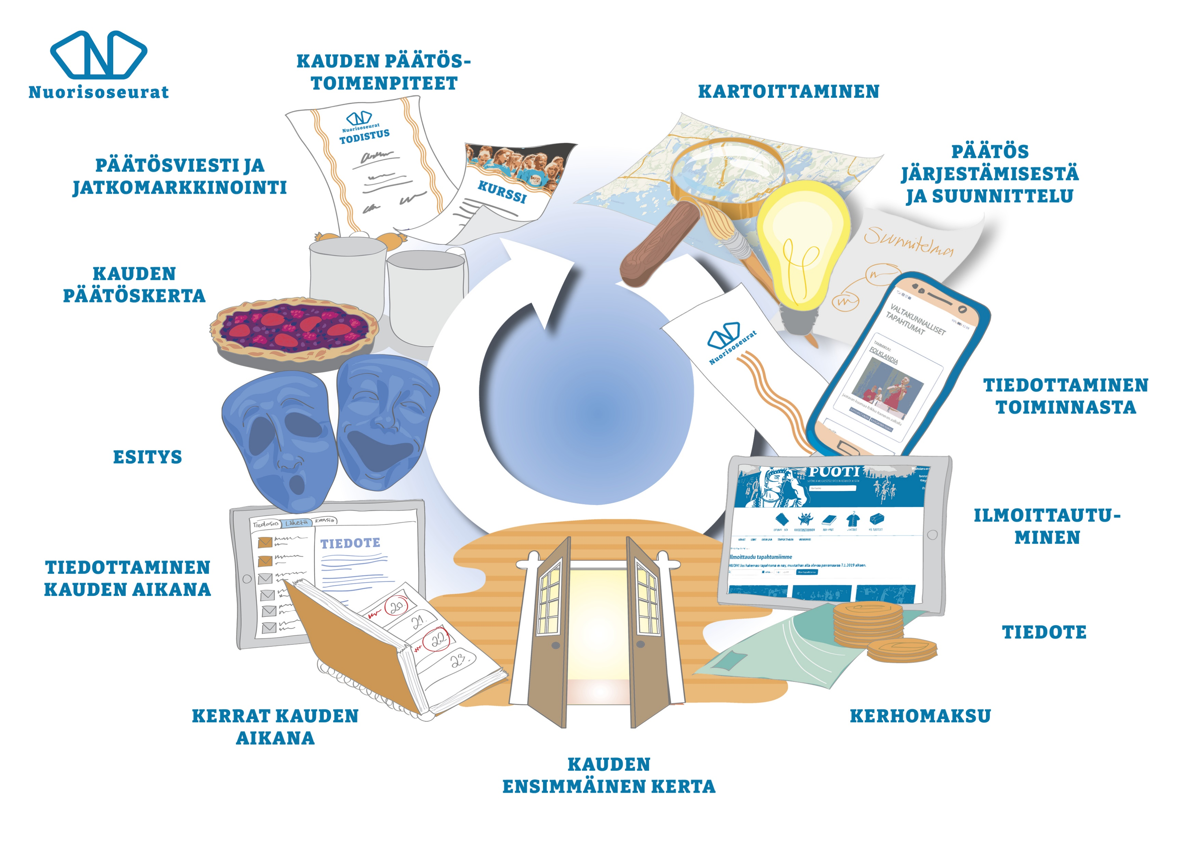
Välitehtävä:
PALVELUPOLKU

Slide 28

Välitehtävä:
PALVELUPOLKU
Mieti ja kirjoita Peda.net -ryhmätyöalustalle seuraavaa koulutuskertaa varten:
Mitä ajatuksia palvelupolku herätti?
Oletteko käyttäneet seurassasi jotain tällaista mallia?
Onko sinulla joku hyvä esimerkki liittyen palvelupolkuun?
Linkki Palvelupolku

Slide 29
Kiitokset!
Nähdään ensikerralla ke 28.10. klo 17-20.

